Slide 1
Proč došlo k hospodářské reformě a v čem spočívala?
Na které dva tábory rozdělila reforma komunistickou stranu?
Proč byly neshody mezi českými a slovenskými politiky?
Kdo vystřídal Novotného v jeho funkcích?
Co následovalo po pádu Novotného?
Co byl AKČNÍ PROGRAM KSČ?
K čemu vyzýval občany Ludvík Vaculík a co jeho výzva způsobila?
Kdy došlo k okupaci Československa?
Co byly MOSKEVSKÉ PROTOKOLY?

Slide 2
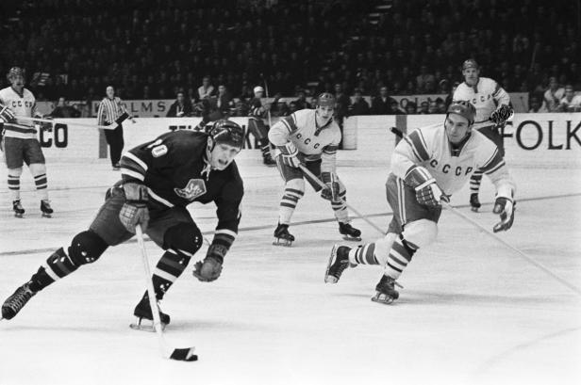
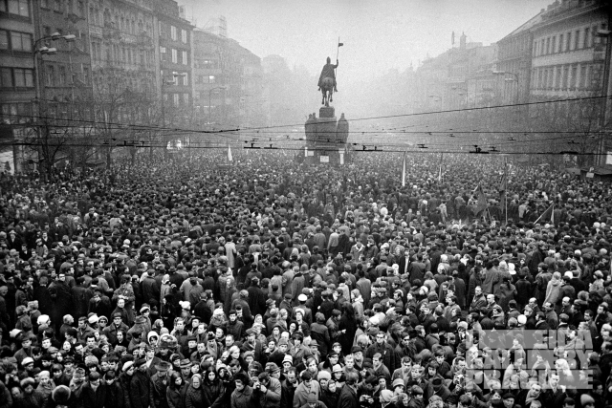
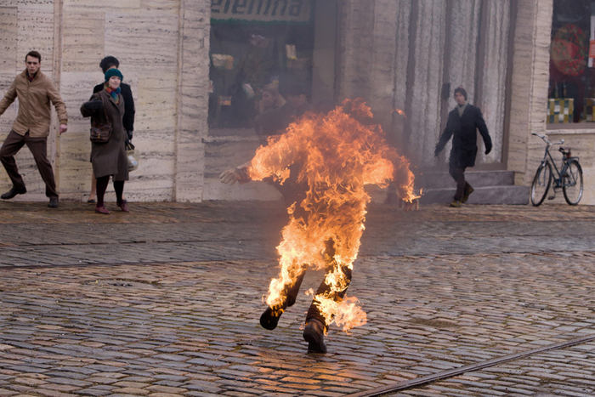
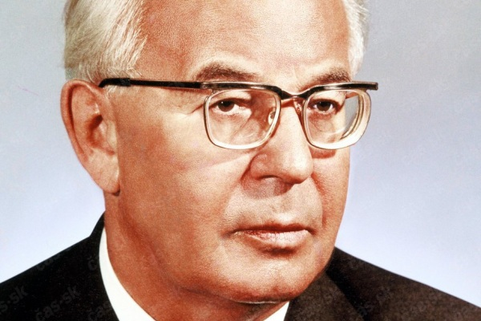
OBDOBÍ NORMALIZACE

Slide 3
Cíle tématu:
Vysvětlit pojem normalizace, disident, Charta 77
Popsat, jakým způsobem lidé protestovali proti normalizaci
Znát jméno Jana Palacha
Popsat, jak probíhali politické represe
Vysvětlit, jaké výhody přinášelo členství v KSČ

Slide 4
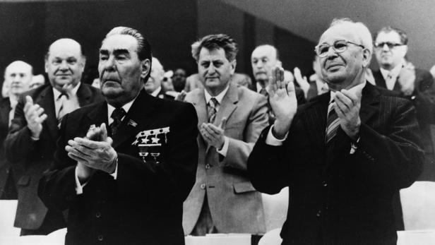
NORMALIZACE
Proces, který vracel poměry k situaci před začátkem reforem
Později: období mezi lety 1968 - 1989

Slide 5
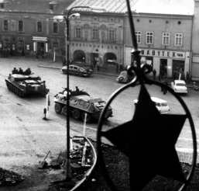
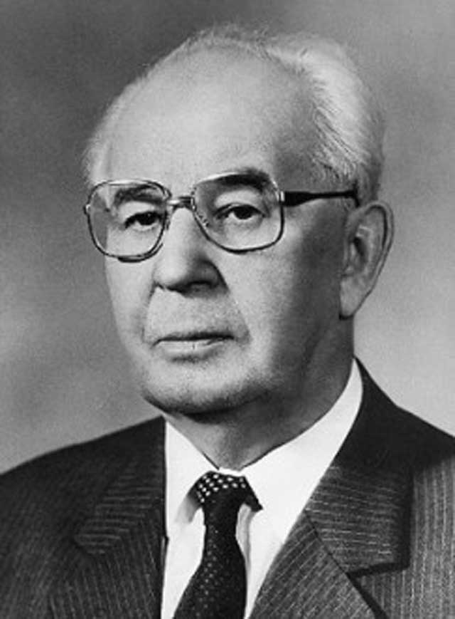
Do konce roku 1968 opustila ČSR okupační vojska.....kromě sovětských...
GUSTAV HUSÁK

Slide 6
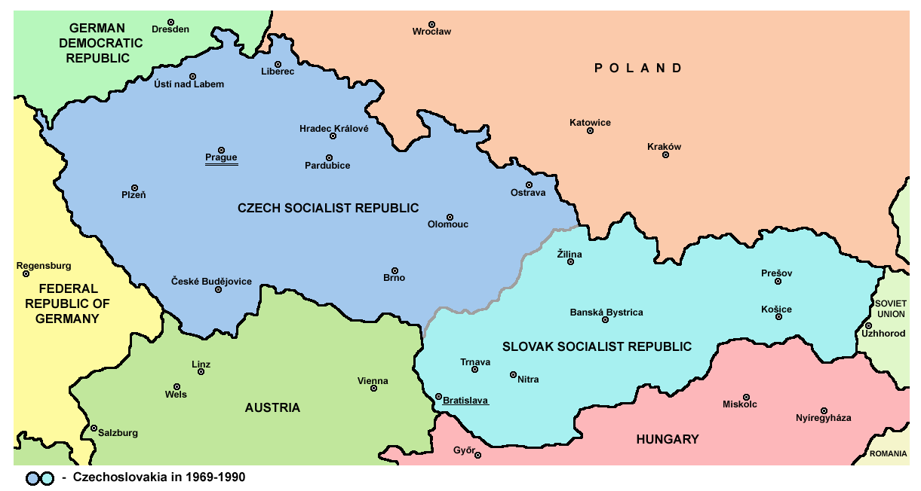
Říjen 1968 – ČSSR se stalo FEDERACÍ (česká, slovenská, společná federativní vláda)

Slide 7
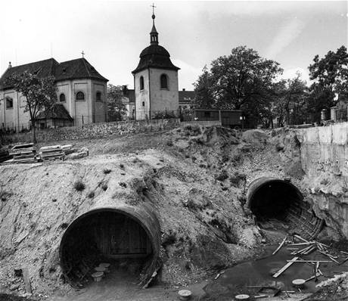
REFORMY
1) EKONOMICKÉ – zlepšení hospodářství, zaveden pětidenní pracovní týden
Pracovní soboty
2) SOCIÁLNÍ – zajištění klidu ve společnosti
Zvýšené přídavky na děti, novomanželské půjčky, zvýšení důchodů, výstavba sídlišť

Slide 8
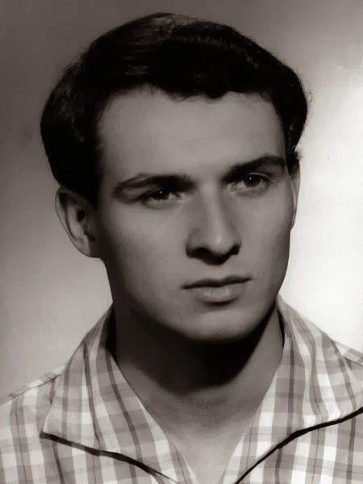
ODPOR PROTI OKUPACI
Nesouhlas s okupací a návratem ke starým poměrům vyvrcholil v lednu 1969....
JAN PALACH, 16. 1. 1969

Slide 9
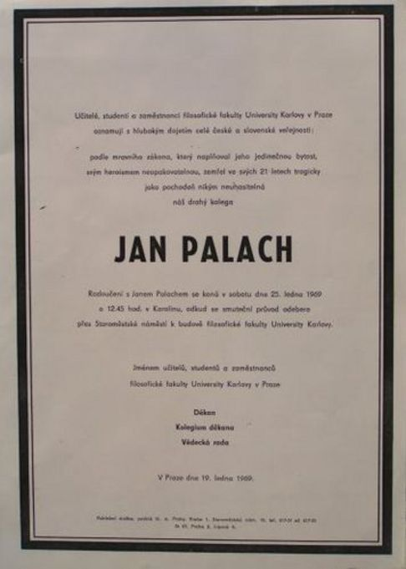
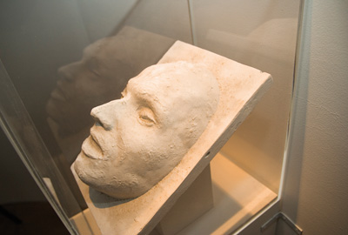

Slide 10
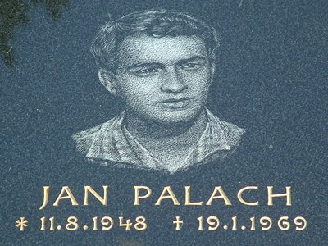

Slide 11
POHŘEB JANA PALACHA

Slide 12
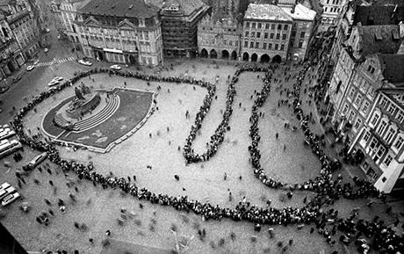
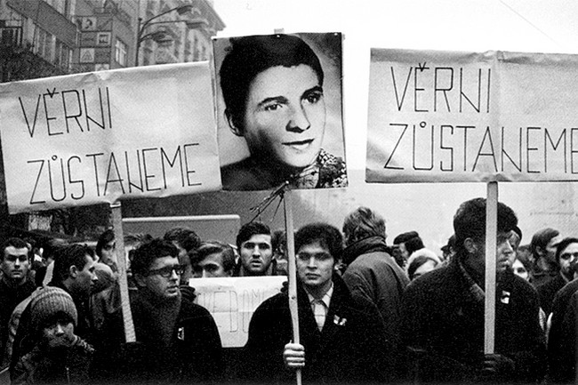

Slide 14
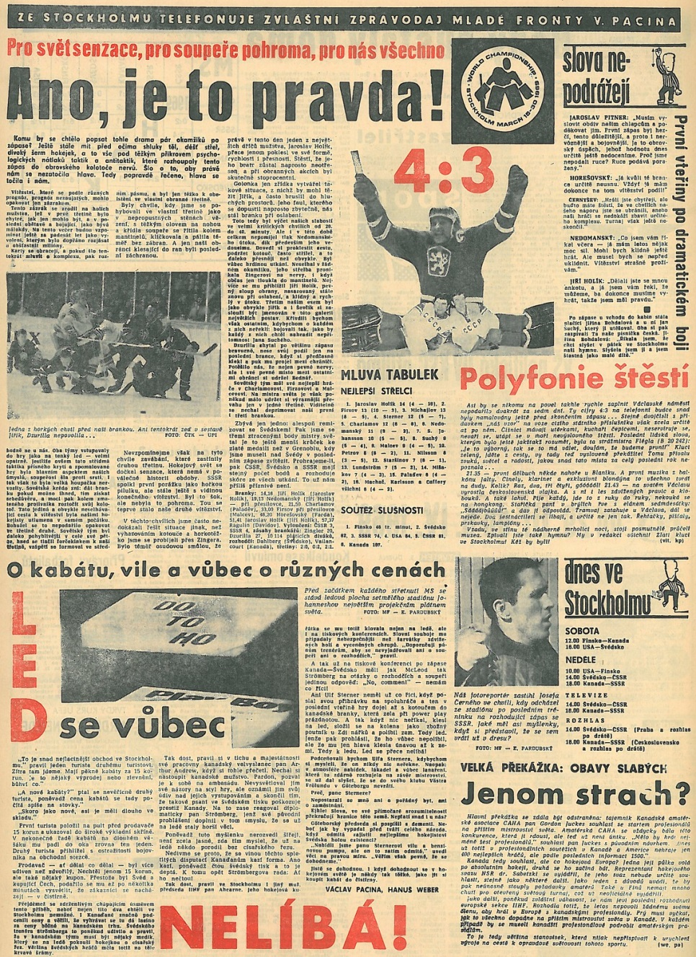
MS V HOKEJI 1969

Slide 15
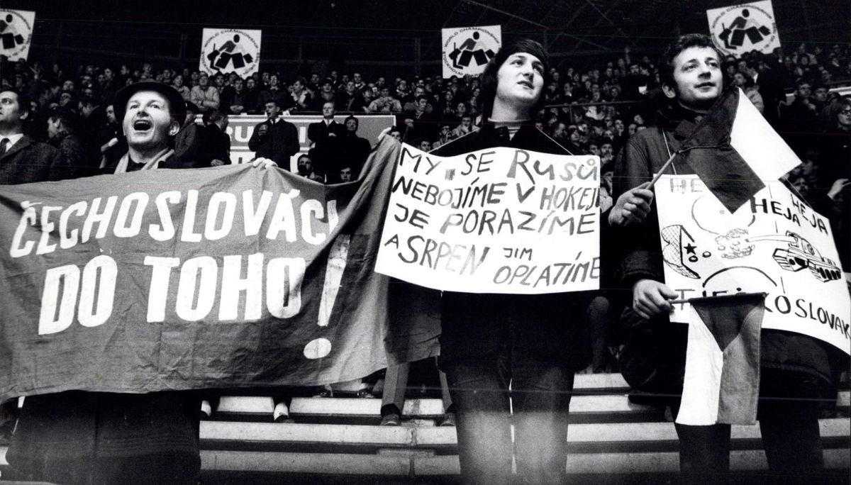

Slide 16
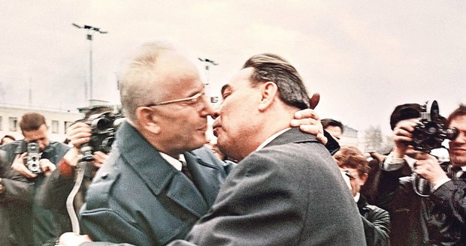
REPRESE
Odstraňování reformních komunistů (vláda, strana, armáda, SNB,...)
Nový tajemník ÚV KSČ – GUSTAV HUSÁK

Slide 17
VOLBY 1971

Slide 18
70. a 80. LÉTA
Utužení poměrů...
Zklamání obyvatelstva...většina lidí rezignovala a snažila se jen přežít...
ČSSR odříznuto od západního světa
KÁDROVÉ STROPY
KÁDROVÉ BARIÉRY
Vzorný a poslušný člen KSČ měl větší pracovní a společenské výhody

Slide 19
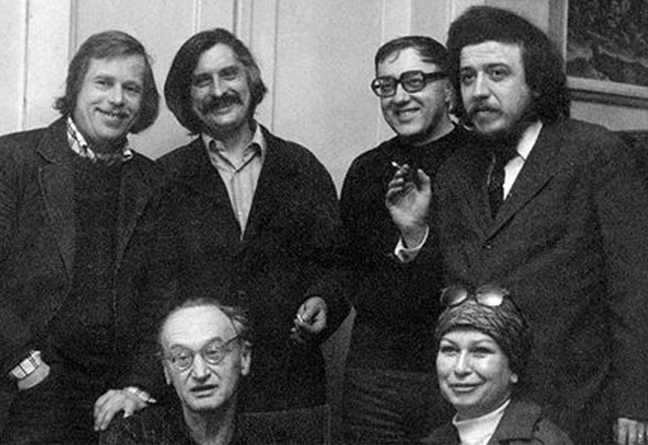
DISIDENTI
= lidé, kteří se nebáli projevit nesouhlas s režimem

Slide 21
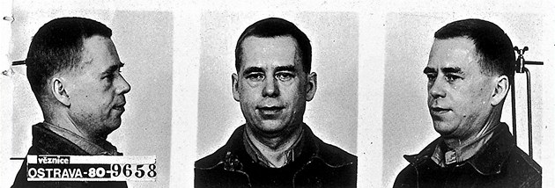

Slide 22
Hnutí CHARTA 77
1975 – Konference v Helsinkách
CHARTA 77 – chartisté požadovali, aby komunisté lidská práva dodržovali...
Chartisté se stali terčem perzekuce
Ti, kdo CHARTU podepsali – vězení, bez práce, emigrace
HNUTÍ NEZANIKLO....více a více lidí se přidávalo a stalo se tak hlavním centrem opozice proti režimu

Slide 23
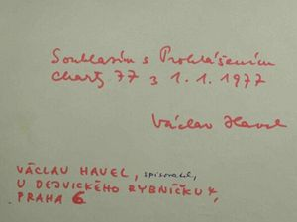

Slide 24
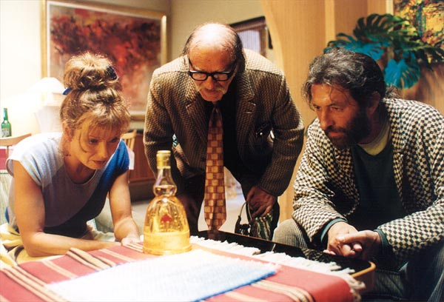
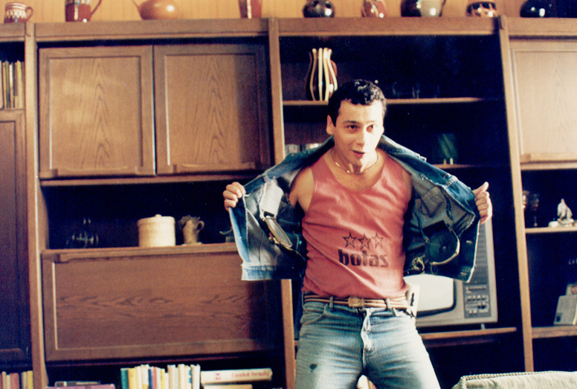
HOŘÍCÍ KEŘ
PUPENDO

Slide 25
OPAKOVÁNÍ
Co znamená pojem NORMALIZACE?
Který požadavek akčního programu se podařilo uskutečnit?
Co byly pracovní soboty?
Jak lidé v době normalizace protestovali? Jakou formu protestu si zvolil Jan Palach?
Jak souviselo hokejové utkání ČSSR x SSSR s politickou situací v Československu?
Jak probíhaly politické represe v době normalizace?
Jaké výhody přinášelo lidem členství v KSČ?
Kdo byli disidenti a jakou činností se zabývali?
O co usilovalo hnutí CHARTY 77?

Slide 26
OBDOBÍ NORMALIZACE (70. a 80. léta)
= proces návratu poměrů v ČSSR k situaci před začátkem reforem (dnes – období mezi lety 1968 – 1989)
Říjen 1968 vyhlášen federativní stát
Proběhly ekonomické a sociální reformy, začala výstavba dálnic a metra, přesto lidé nebyli spokojeni a projevovali svůj nesouhlas s režimem i okupací - 16. 1. 1969 se na protest upálil student JAN PALACH, jeho pohřeb přerostl v demonstraci
Nastaly tvrdé represe a čistky v komunistických řadách
Novým tajemníkem ÚV KSČ byl zvolen GUSTAV HUSÁK
Lidé postupně rezignovali a snažili se v režimu jen přežít, někteří vstoupili i do strany, aby si zajistili lepší pracovní a společenské výhody
DISIDENTI = lidé, kteří režim otevřeně kritizovali, šířili zakázané knihy a časopisy
HNUTÍ CHARTY 77 – prohlášení, aby komunisté dodržovali lidská práva (k čemuž se zavázali na konferenci v Helsinkách v r. 1975)

